Slide 1

Modelo de Planeación y Gestión –MIPG
Resultados
Autodiagnósticos MIPG –
Plan Operativo MIPG
Integración de Planes Institucionales – Decreto 612 de 2018
Comité de Dirección FUGA
Julio 30 de 2018

Slide 2
Punto 5. Resultados Autodiagnósticos y
Plan Operativo MIPG

Slide 3


Modelo Integrado de Planeación y Gestión – MIPG -
Es un marco de referencia para dirigir, planear, ejecutar, hacer seguimiento, evaluar y controlar la gestión de las entidades y organismos públicos, con el fin de generar resultados que atiendan los planes de desarrollo y resuelvan las necesidades y problemas de los ciudadanos, con integridad y calidad en el servicio.
Normativa:
Decreto 1499 de 2017, Modifica el Decreto 1083 de 2015, en lo relacionado con el Sistema de Gestión
Manual Operativo del MIPG - Micrositio del MIPG2 http://www.funcionpublica.gov.co/web/mipg

Slide 4
Concepto DAFP
Circular conjunta 012 de marzo de 2018 – Secretaria General – Veeduría Distrital – Directrices para la implementación del MODELO INTEGRADO DE PLANEACIÓN Y GESTIÓN -MIPG en el Distrito Capital.
A continuación se transcriben los lineamientos dados a través de la referida circular:
“…Teniendo en cuanta que el artículo 2.2.22.3.4. del Decreto 1083 de 2015 modificado por el decreto 1499 de 2017 prevé la implementación de este modelo a nivel territorial, la Secretaria General de la Alcaldía de Bogotá y la Veeduría Distrital emiten los siguientes lineamientos:
El distrito se encuentra en un período de adecuación entre el sistema de gestión actual y el Modelo Integrado de Planeación y Gestión -MIPG- , y hasta tanto se actualicen los marcos normativos a nivel distrital y se impartan los lineamientos respecto de la armonización de todas las dimensiones en el marco de la estrategia de implementación del modelo, tanto los Jefes de las Oficinas Asesoras de Planeación como los Jefes y Asesores de Control Interno continuarán desarrollando sus funciones conforme la normativa vigente. Lo anterior, teniendo en cuenta su rol estratégico en el proceso de adecuación, maduración y consolidación de MIPG en las entidades distritales.
Así las cosas y con miras asegurar la implementación gradual y progresiva del modelo en las entidades distritales se prevé surtir bajo la coordinación de la Secretaría General y con el acompañamiento de la Veeduría Distrital una estrategia de ejecución estructurada en cuatro fases: alistamiento, direccionamiento, implementación y seguimiento.

Slide 5
MIPG cuenta con tres componentes:
Institucionalidad: Conjunto de instancias que trabajan coordinadamente para establecer las reglas, condiciones, políticas, metodologías para que el Modelo funcione y logre sus objetivos.
(Resolución Comité Institucional de Gestión y Desempeño que en la FUGA se denominó COMITÉ DE DIRECCIÓN (Resolución 126 de Julio de 2018).
Operación: Conjunto de dimensiones que agrupan las políticas de gestión y desempeño institucional, que implementadas de manera articulada e intercomunicada, permitirán que el Modelo funcione.
Medición: Instrumentos y métodos que permiten medir y valorar la gestión y el desempeño de las entidades públicas.
Resultados FURAG II – Informe DAFP – Corte 2017 – Informe Abril de 2018
Audito diagnósticos aplicados en los meses de Mayo y Junio de 2018.

Slide 6
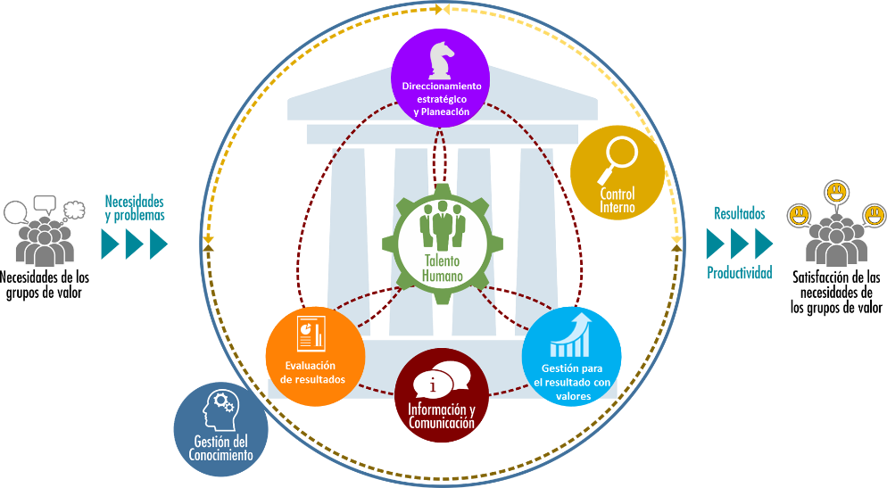
Operación MODELO INTEGRADO DE PLANEACIÓN Y GESTIÓN -MIPG en el Distrito Capital-
Dimensiones
Políticas, prácticas, elementos e instrumentos con un propósito común, que permiten desarrollar un proceso de gestión estratégica que se adapta a las características particulares de cada entidad.
El MIPG se desarrolla a través de 7 Dimensiones Operativas:

Slide 7
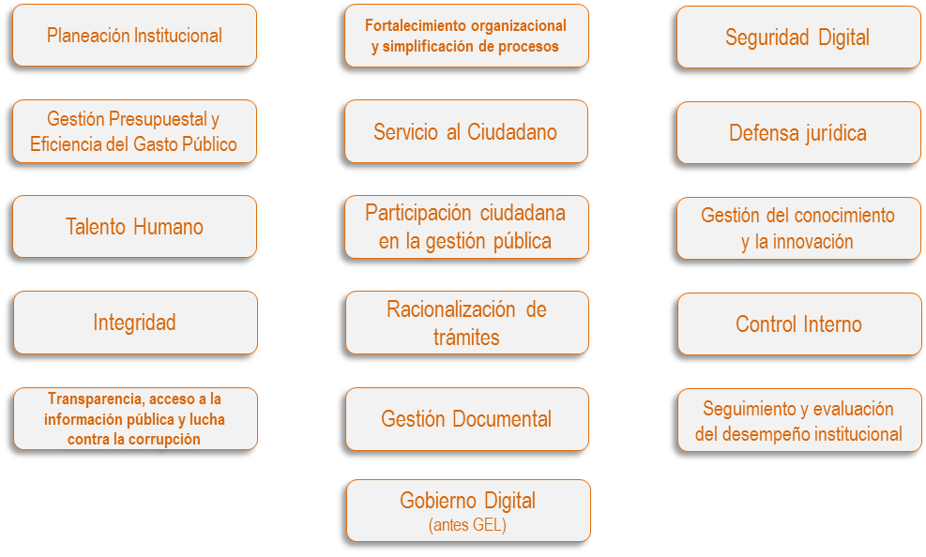
Operación MODELO INTEGRADO DE PLANEACIÓN Y GESTIÓN -MIPG en el Distrito Capital-
Políticas: Lineamientos formulados por los líderes de política para el desarrollo de la gestión y el desempeño institucional de las entidades y organismos del Estado, que guían la implementación del MIPG.
Para la implementación y el desarrollo del MIPG se cuenta con 16 políticas:

Slide 8
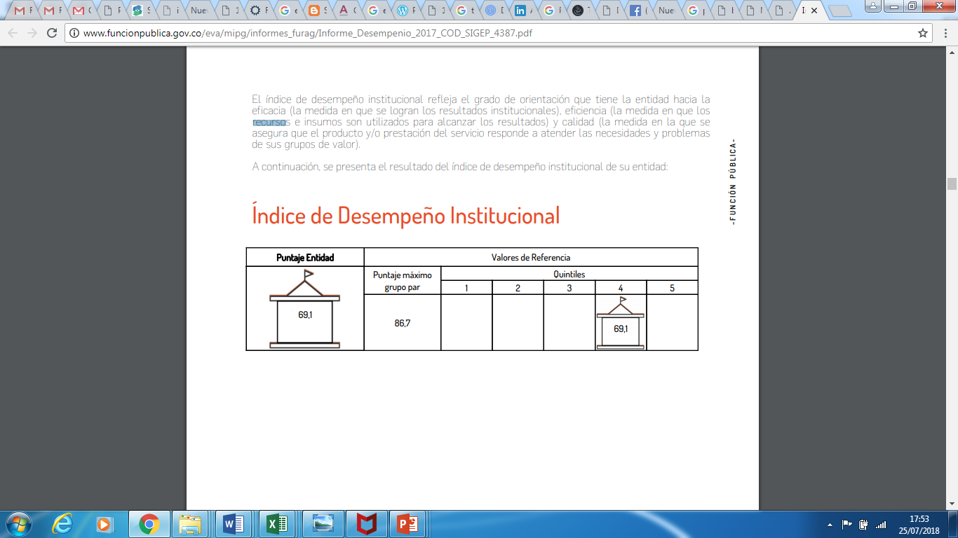
Resultados FURAG II - Iíndice de desempeño institucional de la FUGA – Corte 2017 –Informe Abril 2018 -
El índice de desempeño institucional refleja el grado de orientación que tiene la entidad hacia la eficacia (la medida en que se logran los resultados institucionales), eficiencia (la medida en que los recursos e insumos son utilizados para alcanzar los resultados) y calidad (la medida en la que se asegura que el producto y/o prestación del servicio responde a atender las necesidades y problemas de sus grupos de valor).
*Informe de desempeño y gestión institucional – DAFP - Abril 2018.

Slide 9
Autodiagnósticos / Plan Operativo MIPG - Metodología
Se aplicó la escala de calificación, dada por el DAFP, así:
Escala de Calificación
Puntaje | Nivel | Color
0 - 20 | 1
21 - 40 | 2
41 - 60 | 3
61- 80 | 4
81- 100 | 5

Slide 10
Los autodiagnósticos y planes de acción fueron realizados durante los meses de Mayo a Junio por parte de las instancias responsables (Subdirección Gestión Corporativa, Oficina Asesora Jurídica, Oficina Asesora de Planeación) con el apoyo de la OAP.
Las calificaciones fueron dadas por los servidores públicos y jefaturas de las dependencias responsables.
La OAP consolidó la información y se creó carpeta PLAN OPERACIÓN MIPG en Escritorio de todos los PC , la cual contiene AUTODIAGNOSTICOS, ACTAS DE REUNIÓN y PLANES DE ACCIÓN.

Slide 11
Resultados de la Medición
Autodiagnósticos MIPG VS FURAG II (68.8 - 69.1)

Slide 12
Resultados de los Autodiagnósticos por Dependencias
Subdirección de Gestión Corporativa
Autodiagnóstico | Calificación
Gestión Documental | 86,5
Servicio al Ciudadano | 86,2
Gestión del talento humano | 82,9
Integridad | 77
Gobierno Digital | 29

Slide 13
Gestión Documental
Con esta política se busca mayor eficiencia administrativa en la gestión documental; la defensa de los derechos (de los ciudadanos, los servidores públicos y las entidades del Estado); la promoción de la transparencia y acceso a la información pública; la seguridad de la información y atención de contingencias; la participación activa de la ciudadanía en la gestión y a través del control social; el gobierno electrónico; así como la protección del patrimonio documental del país. Las entidades deben incorporar en su planeación sectorial e institucional, acciones en materia de gestión documental, guiadas por lineamientos y herramientas de los siguientes componentes:
Estratégico
Documental
Tecnológico
Cultural
86,5

Slide 14
Servicio al Ciudadano
La política de servicio al ciudadano tiene como propósito facilitar el acceso de los ciudadanos a sus derechos, mediante los servicios de la entidad, en todas sus sedes y a través de los distintos canales. El servicio al ciudadano se enmarca en los principios de información completa y clara, de igualdad, moralidad, economía, celeridad, imparcialidad, eficiencia, transparencia, consistencia, calidad y oportunidad, teniendo presente las necesidades, realidades y expectativas del ciudadano.
86,2

Slide 15
Gestión de Talento Humano
82,9
La Gestión Estratégica del Talento Humano GETH exige la alineación de las prácticas de talento humano con los objetivos y con el propósito fundamental de la entidad.
Para lograr una GETH se hace necesario vincular desde la planeación al talento humano, de manera que las áreas de personal o quienes hagan sus veces puedan ejercer un rol estratégico en el desempeño de la organización, por lo cual requieren del apoyo y compromiso de la alta dirección.

Slide 16
Integridad
77,0
Se evidencia la necesidad de construir una política de Integridad para las entidades públicas, dentro de la cual el más reciente desarrollo ha sido la adopción de un ‘código general’ o ‘código tipo’ que establece mínimos de integridad homogéneos para todos los servidores públicos del país, convirtiéndose así, en una guía de comportamiento en el servicio público.
Un código que a la vez es una herramienta de cambio cultural que incita a nuevos tipos de reflexiones, actitudes y comportamientos.

Slide 17
Gobierno Digital
Las tecnologías de la información y las comunicaciones -TIC deben ser concebidas en el marco de la gestión de la organización, de manera que su uso sea coherente y acorde con las características y necesidades institucionales.
La política de Gobierno Digital brinda orientaciones e instrumentos concretos en los siguientes ámbitos:
Estrategia de TI
Gobierno de TI
Sistemas de información
Servicios tecnológicos
Uso y apropiación
Capacidades institucionales
29

Slide 18
Resultados de los Autodiagnósticos por Dependencias
Oficina Asesora de Planeación
Autodiagnóstico | Calificación
Gestión Presupuestal | 99,1
Direccionamiento y Planeación | 81
Transparencia y Acceso a la Información | 78,2
Plan Anticorrupción | 76
Seguimiento y Evaluación del Desempeño | 68
Control Interno. | 65,7
Trámites | 44
Participación Ciudadana | 38,1
Rendición de Cuentas | 21,2

Slide 19
Gestión Presupuestal
99.1%
Es indispensable que la entidad examine los resultados obtenidos (información sobre desempeño) en programas, planes o proyectos anteriores, identifique las metas estratégicas que desea alcanzar y priorice la asignación de recursos para la siguiente vigencia fiscal (tanto de inversión como de funcionamiento), lo cual permite viabilizar desde el punto de vista presupuestal, los resultados esperados.

Slide 20
Direccionamiento y Planeación
81%
Como soporte a todo ejercicio de Direccionamiento Estratégico y Planeación, es importante que se promueva la reflexión sobre la razón de ser de la entidad, el objeto para el cual fue creada, los derechos que garantiza y los problemas y necesidades sociales que está llamada a resolver.

Slide 21
Transparencia y Acceso a la Información
78.2%
Para garantizar el ejercicio del derecho fundamental de acceder a la información pública las entidades tienen la obligación de divulgar activamente la información pública sin que medie solicitud alguna (transparencia activa); así mismo, tienen la obligación de responder de buena fe, de manera adecuada, veraz, oportuna y gratuita a las solicitudes de acceso a la información pública (transparencia pasiva), lo que a su vez conlleva la obligación de producir o capturar dicha información.

Slide 22
Plan Anticorrupción
76%
El Plan Anticorrupción y de Atención al Ciudadano –PAAC contiene la estrategia de lucha contra la corrupción y de atención al ciudadano que debe ser implementada en las entidades del orden nacional, departamental y municipal, en cumplimiento de lo establecido en el artículo 73 de la Ley 1474 de 2011.

Slide 23
Seguimiento y Evaluación del Desempeño
68%
Los responsables de hacer el seguimiento y la evaluación de los resultados institucionales son los servidores públicos que tienen a su cargo cada plan, programa, proyecto o estrategia objeto de seguimiento y evaluación. Así mismo, son ellos quienes deben establecer oportunamente las acciones de corrección o prevención de riesgos, si aplica, y registrar o suministrar los datos en los diferentes sistemas de información de que dispone la organización y otras autoridades para tal fin.

Slide 24
Control Interno
81%
MIPG promueve el mejoramiento continuo de las entidades, razón por la cual éstas deben establecer acciones, métodos y procedimientos de control y de gestión del riesgo, así como mecanismos para la prevención y evaluación de éste. El Control Interno es la clave para asegurar razonablemente que las demás dimensiones de MIPG cumplan su propósito.

Slide 25
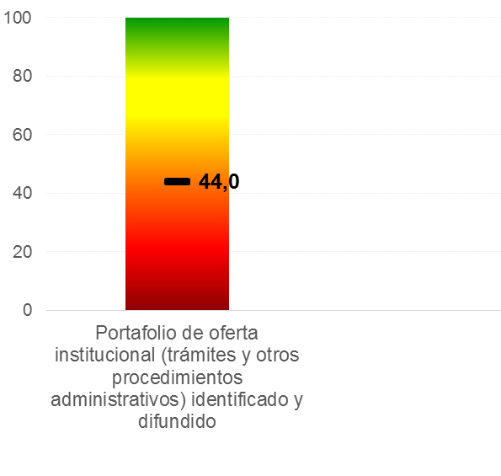
Trámites
44%
La política de Racionalización de Trámites está orientada a simplificar, estandarizar, eliminar, optimizar y automatizar trámites y procedimientos administrativos, para facilitar el acceso de los ciudadanos a sus derechos reduciendo costos, tiempos, documentos, procesos y pasos en su interacción con las entidades públicas.

Slide 26
Participación Ciudadana
38.1%
Las entidades deberán diseñar, mantener y mejorar espacios que garanticen la participación ciudadana en todo el ciclo de la gestión pública (diagnóstico, formulación, implementación, evaluación y seguimiento) en el marco de lo dispuesto en artículo 2 de la Ley 1757 de 2015; lo cual exige que, desde la dimensión de Direccionamiento Estratégico y Planeación, se incluya de manera explícita la forma como se facilitará y promoverá la participación ciudadana.

Slide 27
Rendición de Cuentas
21.2%
Dentro de los espacios de participación se incluyen aquellos que faciliten el ejercicio del control social y la evaluación ciudadana, a través de procesos permanentes de rendición de cuentas que se deben garantizar durante todo el ciclo de la gestión pública.

Slide 28
Resultados de los Autodiagnósticos por Dependencias
Oficina Asesora Jurídica

Slide 29
Defensa Jurídica
Cada entidad debe proteger los intereses litigiosos en sus actuaciones judiciales a fin de reducir la responsabilidad patrimonial. En todo momento debe defender los derechos e intereses de la Nación y, en particular, de cada entidad en los procesos judiciales en que sea parte o lo sean otras entidades estatales en temas atinentes a la función pública, a través de intervenciones oportunas y pertinentes.

Slide 30
Informe cuatrimestral del Sistema de Control Interno
Informe fechado el 12 de Julio (periodo Marzo a Junio de 2018), la Oficina de Control Interno efectuó seguimiento a la implementación del MIPG:
Recomendaciones:
"... Se recomienda verificar los auto diagnósticos diligenciados, teniendo en cuenta que no hay evidencia objetiva en todas las actividades calificadas.
Se recomienda atender las instrucciones de diligenciamiento dadas por el DAFP donde se resalta la objetividad de las calificaciones y contar con el soporte de cada una de ellas, pues el propósito principal es conocer las oportunidades de mejora que se conviertan en las acciones del plan de implementación.."
Se solicita especificar:
Las actividades cuya calificación debe revisarse su objetividad
Evidencias:
Las actividades calificadas que no están soportadas
Las actividades calificadas que no tienen evidencia objetiva

Slide 31
Plan Operativo MIPG

Slide 32
Consolidado rangos de calificación actividades de gestión
N/A: No Aplica - Corresponde a actividades de gestión que no requieren ser calificadas por que no aplican para la FUGA. Por ejm. Simplificación de trámites.
N/D: No Disponible – Corresponde a actividades de gestión a las que aplicando no se les asignó calificación

Slide 33
Estado de avance actividades de gestión MIPG
N/A: No Aplica
N/D: No Disponible

Slide 34
Consolidado horizonte acciones de mejora
N/A: No Aplica - Corresponde a actividades estratégicas que no requieren acciones de mejora por tener un avance del 100%
N/D: No Disponible – Acciones de mejora a las que no se les incluyó fecha de realización

Slide 35
Punto 6.Integración Planes de Gestión Institucional -Decreto 612 de Abril 4 de 2018
Comité de Dirección FUGA
Julio 30 de 2018

Slide 36
Integración Planes
Decreto 612 de 2018
Por el cual se fijan directrices para la integración de los planes institucionales y estratégicos al Plan de Acción por parte de las entidades del Estado.
"2.2.22.3.14. Integración de los planes institucionales y estratégicos al Plan de Acción. Las entidades del Estado, de acuerdo con el ámbito de aplicación del Modelo Integrado de Planeación y Gestión, al Plan de Acción de que trata el artículo 74 de la Ley 1474 de 2011, deberán integrar los planes institucionales y estratégicos que se relacionan a continuación y publicarlo, en su respectiva página web, a más tardar el 31 de enero de cada año:
1. Plan Institucional de Archivos de la Entidad ­PINAR
2. Plan Anual de Adquisiciones
3. Plan Anual de Vacantes
4. Plan de Previsión de Recursos Humanos
5. Plan Estratégico de Talento Humano
6. Plan Institucional de Capacitación
7. Plan de Incentivos Institucionales
8. Plan de Trabajo Anual en Seguridad y Salud en el Trabajo
9. Plan Anticorrupción y de Atención al Ciudadano
10. Plan Estratégico de Tecnologías de la Información y las Comunicaciones ­ PETI
11. Plan de Tratamiento de Riesgos de Seguridad y Privacidad de la Información
12. Plan de Seguridad y Privacidad de la Información

Slide 37
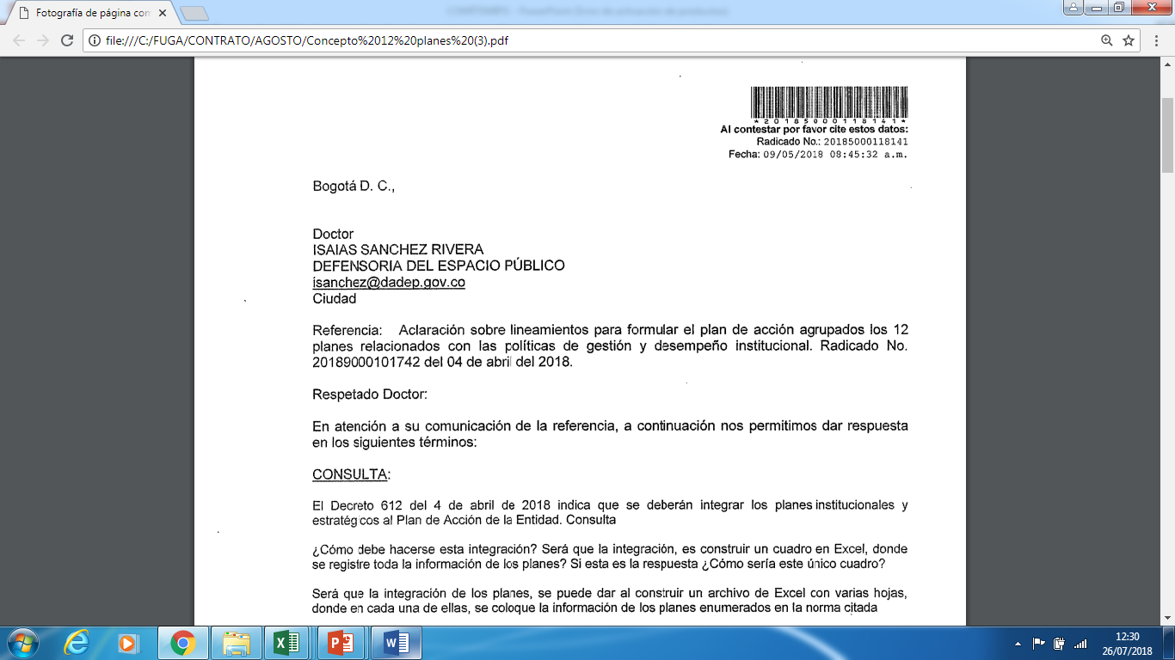
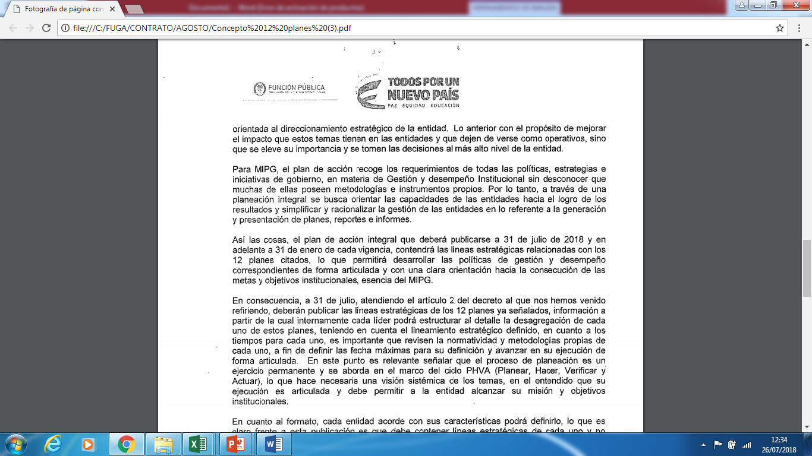
Concepto DAFP

Slide 38
Integración Planes
Decreto 612 de 2018
Plan Institucional de Archivos de la Entidad ­PINAR actualizado
Plan Anual de Adquisiciones
Plan Anticorrupción y de Atención al Ciudadano
Plan Anual de Vacantes
Plan de Previsión de Recursos Humanos
Plan Estratégico de Talento Humano
Plan Institucional de Capacitación - PIC -
Plan de Incentivos Institucionales (Programa de Bienestar social e incentivos)
Plan de Trabajo Anual en Seguridad y Salud en el Trabajo
Plan Estratégico de Tecnologías de la Información y las Comunicaciones ­ PETI
Plan de Tratamiento de Riesgos de Seguridad y Privacidad de la Información
Plan de Seguridad y Privacidad de la Información
PLATAFORMA ESTRATÉGICA

Slide 39
Líneas Estratégicas
Planes Decreto 612 de 2018
PLATAFORMA ESTRATEGICA
Resolución 126 de 2018
Integración Planes Institucionales

Slide 40
Líneas Estratégicas
Planes Decreto 612 de 2018
PLATAFORMA ESTRATEGICA
Resolución 126 de 2018
Integración Planes Institucionales

Slide 41
Líneas Estratégicas
Planes Decreto 612 de 2018
PLATAFORMA ESTRATEGICA
Resolución 126 de 2018
Integración Planes Institucionales

Slide 42
Gracias

